Slide 1
Отчёт по самообразованию
учителя МОУ СОШ №3 г.Ртищево Саратовской области Алексашиной Галины Михайловны
Тема самообразования
«Внедрение и использование компьютерных технологий в образовательном процессе на уроках математики»

Slide 2

Актуальность темы
Компьютерные технологии обучения – совокупность методов, приемов, способов, средств создания педагогических условий на основе компьютерной техники, средств телекоммуникационной связи и интерактивного программного продукта, моделирующих часть функций педагога по представлению, передаче и сбору информации, организации контроля и управления познавательной деятельностью.
Использования компьютеров на уроках – эффективное средство интересной для учащихся познавательной деятельности, которая оказывает для учителя широкие возможности совершенствования уроков.

Slide 3
Использование ИКТ на уроках позволяет:
сделать процесс обучения более интересным, ярким и увлекательным;
* эффективно решить проблему наглядности обучения;
индивидуализировать процесс обучения;
раскрепостить учеников при ответе на вопросы (компьютер корректно и без эмоций реагирует на ошибки);
* совершенствовать навыки самоконтроля;
* организовать учебно-исследовательскую деятельность.

Slide 4
ЗАДАЧИ
1 задача
Совершенствование качества современного урока, повышение его эффективности путём использования новых педагогических технологий.
3 Задача Совершенствование профессионального самообразования с целью качественной подготовки учащихся к государственной (итоговой)аттестации.
2 задача Создание условий для освоения новых УМК и технологий обучения.

Slide 5
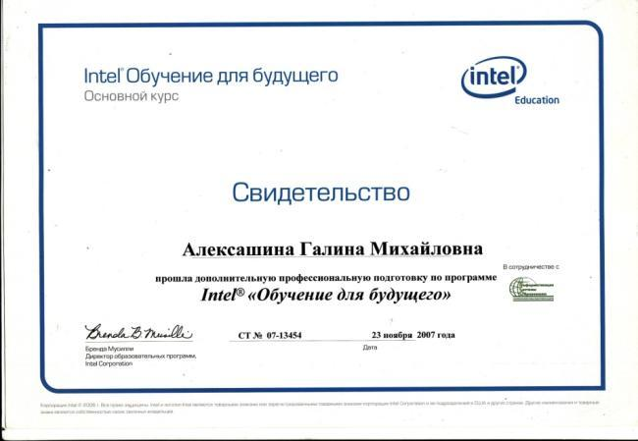
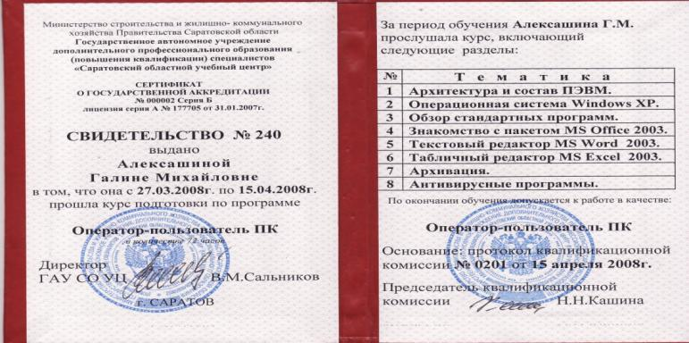
Работа над темой по самообразованию
Изучение литературы по теме, составление программы реализации темы самообразования, прохождение курсов.
1. Курс подготовки по программе «Оператор – пользователь ПК».
2.Подготовка по программе Intel «Обучение для будущего».

Slide 6
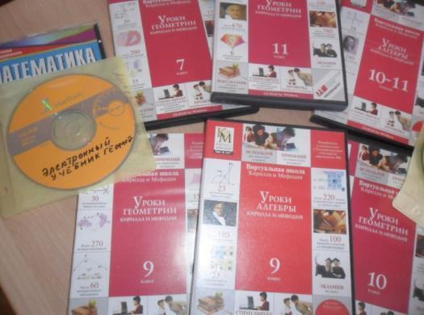
Работа по внедрению ИКТ на уроках
На своих уроках использую:
раздаточный и дидактический материал, подготовленный с помощью компьютерной техники;
компьютерные образовательные
программы из серии
«Виртуальная школа
Кирилла и Мефодия»;
СD диски с программным
обеспечением по математике;
электронные домашние задания с нахождением информации в Интернет для создания методической копилки;

Slide 7
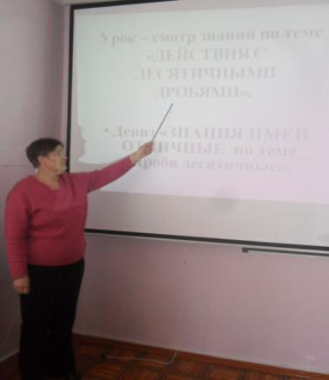
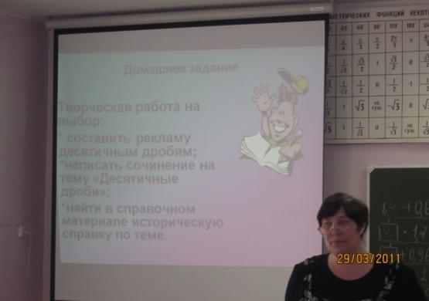
мультимедийные презентации на разных этапах урока и во внеклассной работе;

Slide 8

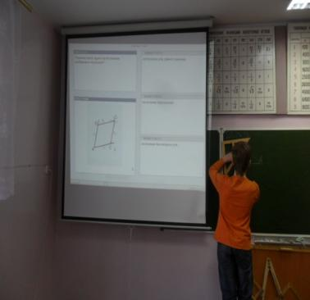
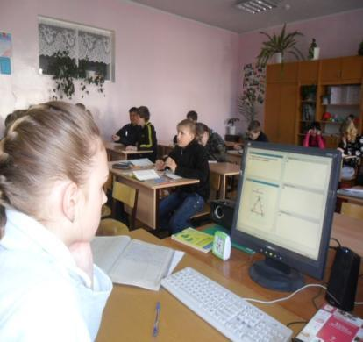
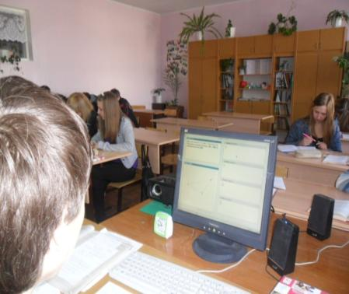
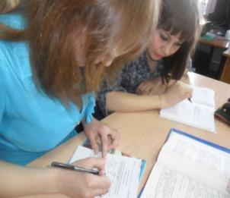
тесты обучающего характера в электронном варианте. Они очень полезны для усвоения определений, формул, свойств и т.д.
тестовый контроль

Slide 9

Учитель должен удивляться красоте и мощи математических методов и заражать этим своих учеников.

Slide 10
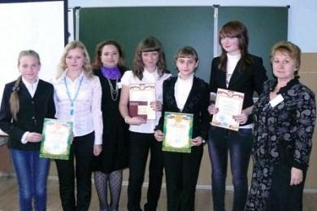
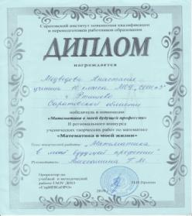
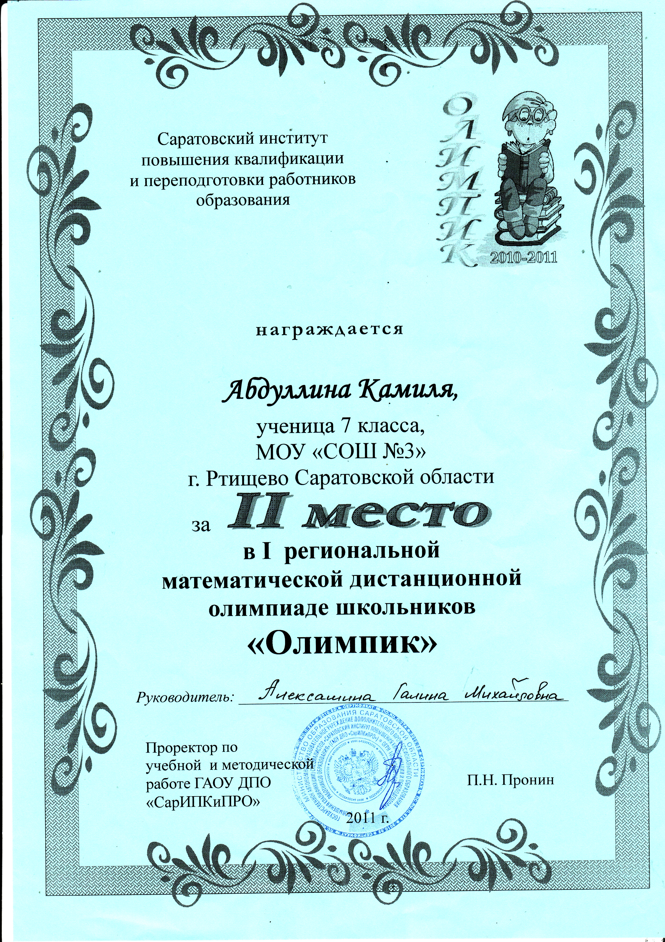
За 2010 -2011 учебный год имею следующие результаты:
Сентябрь 2010г.- подготовила ученицу
10 класса Медведеву А. к участию
в региональном конкурсе творческих
работ «Математика в моей жизни - 2010» ,
которая получила диплом победителя
и грамоту ПАГС г. Саратова.
Ноябрь2010г. - февраль2011г. Участие
учащихся 5, 7 классов в региональной
математической дистанционной олимпиаде
"Олимпик" для школьников образовательных
учреждений Саратовской области.
Абдуллина К. (7 класс) заняла 2 место.

Slide 11
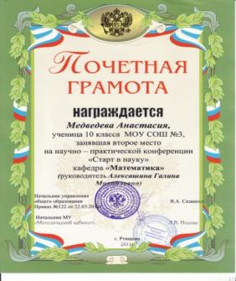
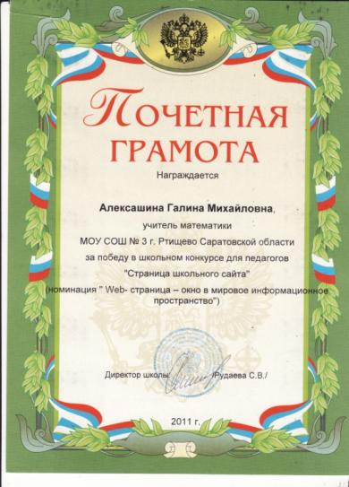
Районная научно-практическая конференция «Старт в науку»
Медведева А. 2 место.
Февраль 2011г. – приняла
участие в школьном
конкурсе для педагогов
«Страница школьного
сайта». Грамота в
номинации «Web-страница
– окно в мировое
информационное пространство».

Slide 12
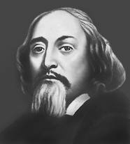
« СЧИТАЙ НЕСЧАСТНЫМ ТОТ ДЕНЬ ИЛИ ЧАС, В КОТОРЫЙ ТЫ НЕ УСВОИЛ НИЧЕГО НОВОГО И НИЧЕГО НЕ ПРИБАВИЛ К СВОЕМУ ОБРАЗОВАНИЮ.»
Я. А. КОМЕНСКИЙ.

